Slide 1
Çocuk İhmali ve İstismarı
VELİ BİLGİLENDİRME

Slide 2
ÇOCUK KİMDİR?
YASALARA GÖRE;
Daha genç bir yaşta yetişkin sayılma dışında, 18 yaşın altındaki her insan çocuk sayılır.

Slide 3
ÇOCUK İHMAL VE İSTİSMARI
Dünya Sağlık Örgütü’nün verilerine göre dünyada 1-14 yaş grubundaki 40 milyon çocuk ihmal ve istismara uğramakta, desteğe ihtiyaç duymaktadır.

Slide 4
Çocuk İhmali nedir?
İhmal, çocuğa bakmakla yükümlü kimsenin çocuğun gelişimi için gerekli ihtiyaçları karşılamaması veya bu ihtiyaçları dikkate almamasıdır. Bu ihtiyaçlar sağlık, eğitim, duygusal, gelişim, beslenme,barınma ve güvenli yaşam şartlarıdır.

Slide 5
İHMAL TÜRLERİ
Fiziksel ihmal
Eğitimsel ihmal
Duygusal ihmal

Slide 6
Çocuk istismarı nedir?
0-18 yaş grubundaki çocuğun;
Sağlığını,
Fiziksel gelişimini,
Psiko-sosyal gelişimini
bilerek veya bilmeyerek olumsuz etkileyen her türlü harekete “ÇOCUK İSTİSMARI” denir

Slide 7
İstismar çeşitleri nelerdir?
Fiziksel istismar
Duygusal istismar
Ekonomik istismar
Cinsel istismar

Slide 8
CİNSEL İSTİSMAR
Bir kişinin, çocuğa yönelik cinsel haz duyma amacıyla;
Cinsel organlarına dokunması ve/veya dokundurtması
Irzına geçmesi
Teşhircilik yapması
Cinsel uyarı ve doyum için kullanılması,
Fuhuşa zorlanması,
Pornografi gibi türlü suçlarda cinsel obje olarak kullanılması
Çocuğun yanında Pornografik görüntüler izlenmesi ve izletilmesi.

Slide 9
Cinsel istismarcı kim olabilir?
Yetişkin bir erkek,
Yetişkin bir kadın
Yaşıtı
Yaş olarak kendinden büyük çocuk
Aileden biri de olabilir.

Slide 10
TÜİK Verilerine Göre Türkiye’de 11 yaş altı Cinsel Suç Mağduru Çocukların Yıllara Dağılımı

Slide 11
CİNSEL İSTİSMAR MAĞDURLARININ YAŞA GÖRE DAĞILIMI
%30’unun 2-5,
%40’ının 6-10,
%30’unun 11 – 17
yaş grubunda olduğu görülmektedir.
OLGULARIN %70'İNİ KÜÇÜK YAŞ GRUBU OLUŞTURMAKTADIR.
(Can ve ark.,2010)

Slide 12
CİNSEL İSTİSMARCILARIN
YAKINLIK DERECELERİ
CİNSEL İSTİSMARIN BİLDİRİMİ
% 12 yabancı
% 88 tanıdık
Yaşanan vakaların % 10 ve % 15’ i bildirilmektedir.

Slide 13
ÇOCUK İHMAL VE İSTİRMARINDA ROL OYNAYAN FAKTÖRLER

Slide 14
AİLE YAPISI VE ÖZELLİKLERİ
Kişilik yapısı
Madde bağımlılığı
Çocukluklarında kendilerine kötü davranış
Genç deneyimsiz anne baba olma
Çocuktan, gerçekçi olmayan beklenti
Tek ebeveyn
Boşanma
Evlilik dışı ilişki
Dürtü ve öfke kontrolü yetersizliği

Slide 15
ÇOCUKLARIN ÖZELLİKLERİ
Aile içi şiddet
Ailede fiziksel, ruhsal hastalık
Düşük sosyo-ekonomik düzey
Üvey ebeveyn varlığı

Slide 16
YAŞANILAN ÇEVRENİN ÖZELLİKLERİ
Oturulan çevrenin uygun olmayışı
Kötü konut koşulları
Ailenin sosyal yalnızlığı/izolasyonu
Çocuk işçiliği konusunda denetleme ve rehabilitasyonun yetersizliği
Uygun beslenme, barınma ve bakım olanaklarının yetersizliği
İşsizlik oranlarının yüksek, geçim sıkıntısının yaygın olması
Çocuğun savunuculuğunu yapacak kurum ve yapıların yetersizliği
Şiddetin kabul edilir olması, hoşgörüyle karşılanması, organize şiddetin varlığı

Slide 17
İnternet Ortamındaki Riskler
Kontrolsüz internet kullanımı
İhmal ve istismara açık hale gelme
Ailenin riskli ortamın farkında olmaması, gerekli tedbirlerin alınmaması
İnternet kullanım süresi ve saatleri
Güvenli internet kullanımı eksikliği
Aile koruma paketi kullanılmaması

Slide 18
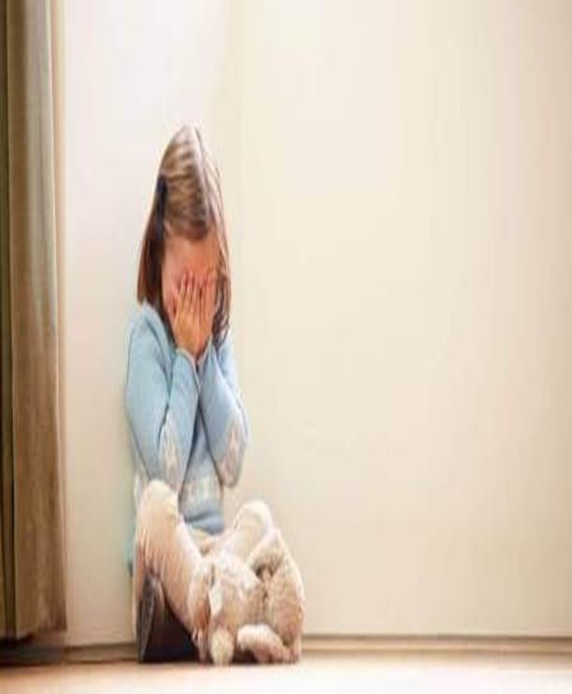
CİNSEL İSTİSMARA UĞRAYAN ÇOCUKTAKİ DAVRANIŞSAL REAKSİYONLAR
Yeme ve uyku bozuklukları
Yabancılardan korkma
Üzerini giyip çıkarırken sorun çıkarmaya başlama

Slide 19
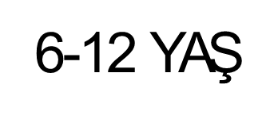
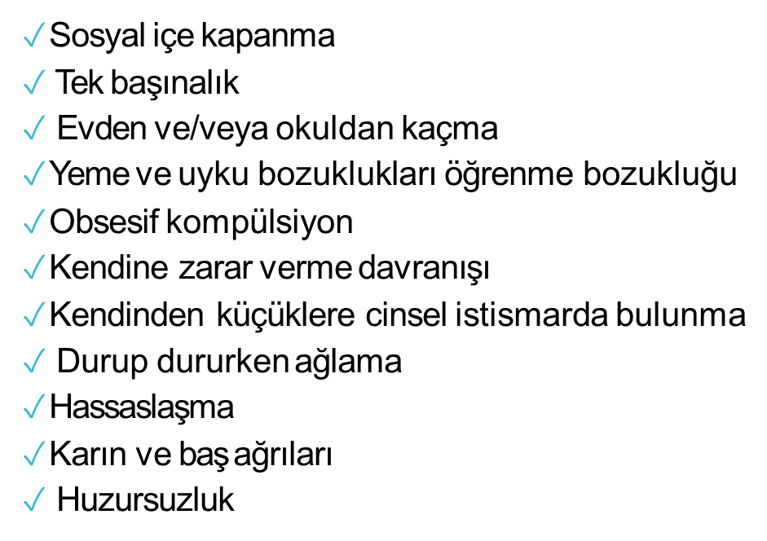

Slide 20
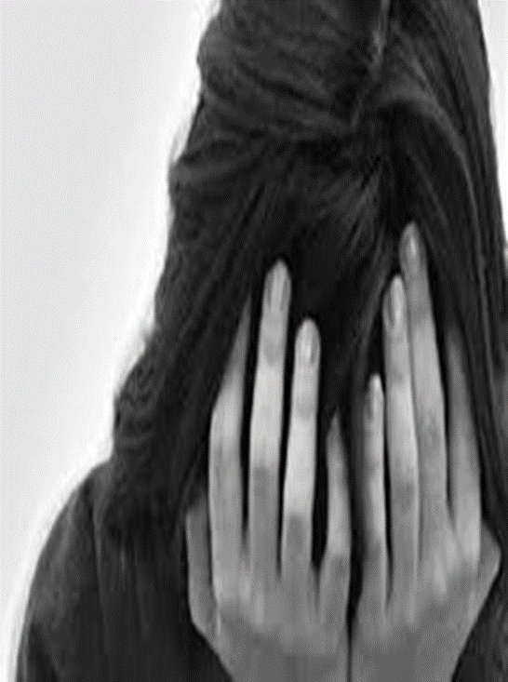
13-18 YAŞ
Fobiler
Madde bağımlılığı
Evden ve/veya okuldan kaçma
Ciddi yeme bozuklukları ( anoreksia nevroza )
Aşırı sinirlilik
Rastgele cinsel ilişkide bulunma
Kronik cinsel enfeksiyonlar
Psikoz
Sosyal içe kapanma
Öz kıyım

Slide 21
Bu belirtilerden hiç biri çocuk istismarının kesin ve net göstergesi değildir.
Çocuklar farklı sebeplerle de böyle davranabilir, patolojik davranış değişikleri gösterebilir.
Ancak, bu belirtilerin fark edilmesi halinde istismar olasılığını da düşünmek gerekir.

Slide 22
CİNSEL İSTİSMAR İLE İLGİLİ DOĞRU BİLİNEN YANLIŞLAR
YANLIŞLAR
DOĞRULAR
Cinsel istismar yalnızca çocuğun hayal gücünün uydurmasıdır. Çocuklar hikayeler uydururlar
Sadece çekici, tatlı, güzel, açık giyinen çocuklar; onay bekleyen kendine güveni olamayan pasif; yaramaz çocuklar istismara maruz kalır.
Çocuklara uslu, akıllı, açıkgöz olmalarını söyleyerek onları korumuş oluruz.
Çocuklar istismar hakkında yalan söylemezler. Bu konuda hikaye uyduranlara çok az rastlanır.
Çocukların görünüşü ya da davranışı istismara sebep olmaz. Anlamını dahi bilmedikleri olaylarla ilgili çocuklar asla suçlanamazlar.
Çocukları bu konuda eğitmeliyiz. İstismarla karşılaştığında çocuk bağırarak yardım istemeli, oradan uzaklaşmalıdır.

Slide 23
YANLIŞLAR
Genellikle tehlikeli yerler, özellikle karanlık bastıktan sonra,parklar, umumi tuvaletler ve boş sokaklardır.
Çocuklar kötü görünümlü, yabancı kişilerden uzak durmalı çünkü onlar istismarcı kişilerdir.
İstismarcının tercih ettiği yerler genellikle çocuğun tanıdığı, bildiği yerledir. Okul ve çevresi, evle okul arasındaki yol, bir arkadaş yada akrabanın evi, çocuğun kendi evidir. Çocuğun rahat ve gevşek olduğu zamanlarda, oyun zamanları , banyo zamanı yada yatma zamanı istismarcının tercih ettiği zamanlardır.
Olguların %80-95’inde istismarcı çocuğun tanıdığı, normal görünüşlü biridir.

Slide 24
YANLIŞLAR
DOĞRULAR
Çocukları korkutmamak için cinsel istismardan bahsetmemeliyiz.
Çocuk; yaşadıklarını, cinsel istismarı bile, yakın zamanda ya da büyüyünce unutur. Fazla kurcalanmamalıdır.
Cinsel istismar vakaları her yerde yaşanmaz, bazı kültürlerde, ülkelerde yaşanır.
Çocuklara belli tehlikelere dikkatli olma yönünde korkutmadan rehberlik etmeliyiz.
Çocuklar cinsel istismarı asla unutmazlar.
Cinsel istismara her kültürde, her ülkede ve her sosyo-ekonomik grupta rastlanmaktadır.

Slide 25
YANLIŞLAR
DOĞRULAR
Kadınlar çocukları cinsel olarak istismar etmezler.
Çocuk rıza gösteriyorsa cinsel istismar yoktur.
Çocuk istismarı az rastlanan bir durumdur.
Araştırmalar, çocuk cinsel istismarının yaklaşık %20-26 sının kadınlar tarafından yapıldığını göstermektedir.
Çocukta rıza aranmaz. Çocuk bu kavramı anlayabilecek bilişsel olgunluğa sahip değildir.
Çocuk istismarı az rastlanan bir durum değildir. Geçmişe yönelik araştırmalar gösteriyor ki 4 kız çocuktan biri ve 6 erkek çocuktan biri 18 yaşından önce bir çeşit cinsel istismara maruz kalmaktadır.

Slide 26
YANLIŞLAR
DOĞRULAR
Rapor edilen cinsel istismarların % 23 ü 18 yaşın altındaki çocuklar tarafından gerçekleştirilmiştir.
Kız –erkek bütün çocuklar tüm farklılıkları görüp kendi tercihini yapabilecek, toplumun o cinsiyet için belirlediği renk, oyuncak, meslek vb. sınırlamalardan bağımsız bir şekilde yetiştirilmelidir.
Çocuklar daima yetişkinler tarafından cinsel istismara uğrarlar.
Kız çocuklar da erkek çocuklar da toplumda uyumsuzluk yaratmayacak, toplumun belirlediği cinsiyet rollerine uygun biçimde yetiştirilmelidir.

Slide 27
AİLELERİN ÇOCUKLARINI İSTİSMARDAN KORUMAK İÇİN YAPMASI GEREKENLER
Kendini Korumayı Öğretin.
Hayır Demeyi Öğretin. Güvenliklerini Sağlamayı Öğretin.
İyi Dokunuş ile Kötü Dokunuş Öğretin

Slide 28
Bedenlerini Korumayı Öğretin.
Çocuklarınızı Dudaklarından Öpmeyin. İstemiyorlarsa yanaklarından da öpmeyin.
Cinsellik Konusunda Yaşına ve Gelişim Düzeyine Uygun Bilgi Verin.
Yardım İstemeyi Öğretin
Her Zaman Sır Saklanmayacağını öğretin.

Slide 29
ÇOCUKLAR İSTİSMAR EDİLDİKLERİNİ NEDEN SÖYLEMEZLER
Suçluluk hissedip cezalandırılacaklarını düşünebilirler.
Kimsenin onlara inanmayacağını düşünebilirler.
Maruz kaldığı davranışlardan rahatsızlık duysa da , istismarcı bir yakını olabilir ve çocuklar onun zarar göreceğinden korkabilirler.
Çocuğun bilişsel olgunluğu böyle bir şeyi tam anlayabilecek kadar gelişmediği için nasıl anlatacaklarını bilmeyebilirler.
Bazı çocuklar bunun yanlış olduğunu bilmeyebilirler.

Slide 30
İyi çocukların cinsellikle ilgili konuşmamaları gerektiği öğretilmiş olabilir.
İstismarcı tarafından tehdit edilmiş, korkutulmuş olabilirler.
Bu konuda konuşmaktan utanç duyabilirler.
Çocuk, yaşadıklarını paylaşacak uygun zaman, zemin ve kişi olmadığını düşünebilirler.
Arkadaşları tarafından dışlanmaktan korkabilirler.

Slide 31
ÇOCUKLAR İSTİSMAR EDİLDİKLERİNİ NE ZAMAN SÖYLERLER
Güvenebileceği bir yetişkinle karşılaştıysa
Konu ile ilgili bilgilendirilmiş ,söylenmesi gerektiğini öğrenmiş ve kendisine yapılanın doğru olmadığını fark etmişse
Kardeşleri kendisinin ilk istismar edildiği yaşa gelmişse ve onları korumak isterse
İstismarın derecesi, sıklığı artmış ve istismarcının baskısından kurtulmak istiyorsa
Ergenliğe gelmiş hamilelikten korkuyorsa ve fiziksel bir yakınma sonrası doktora giderse

Slide 32
İstismara Dair İpucu Olabilecek Söylemler
“Abim dün gece uyumama izin vermedi”
“Komşumuz “S." abi çok komik iç çamaşırları giyiniyor”
“Altını ıslattığı için bebeğim dayağı hak etti”
“Annemin beni amcamla yalnız bırakmasından hiç hoşlanmıyorum”
“Komşumuzun oğlu beni çok sıkıştırıyor”
“ “E." abi çok ilginç filmler gösteriyor”
“Zaman zaman karnımı doyurmak ve ihtiyaçlarımı karşılamak için çalışmam gerekiyor”
“Tanıdığım bir kız var, annesine rahatsız edildiğini söyledi fakat annesi ona inanmadı”…..vb.

Slide 33
Türk Hukuk Sisteminde Çocuk İstismarına Yönelik Hükümler
Bildirim Yükümlülüğü Çocuk Koruma Kanunu Madde 6
Adli ve idari merciler, kolluk görevlileri, sağlık ve eğitim kuruluşları, sivil toplum kuruluşları, korunma ihtiyacı olan çocuğu Aile ve Sosyal Politikalar Genel Müdürlüğü kurumuna bildirmekle yükümlüdür.

Slide 34
BildirimYükümlülüğü Türk Ceza Kanunu
(1) İşlenmekte olan bir suçu yetkili makamlara bildirmeyen kişi, bir yıla kadar hapis cezası ile cezalandırılır.
Madde 278
Madde 279
(1) Kamu adına soruşturma ve
kovuşturmayı gerektiren bir
suçun olarak
işlendiğini göreviyle bağlantılı
öğrenip de yetkili makamlara bildirimde
bulunmayı ihmal eden veya bu hususta gecikme gösteren kamu görevlisi, altı aydan iki yıla kadar hap₄₇is cezası ile cezalandırılır.

Slide 35
5237 Sayılı Türk Ceza Kanunu
Madde 225
Alenen cinsel ilişkide bulunan ya da teşhircilik yapan kişi 6 aydan 1 yıla kadar hapis cezası ile cezalandırılır
Madde 226
Müstehcen görüntü yazı veya sözleri içeren
görüntülerin üretiminde çocukları kullanan kişi 5
yıldan 10 yıla kadar hapis ve 5000 güne kadar adli para cezası ile cezalandırılır.
Çocuğu fuhuşa teşvik eden, bunun
yolunu veya
Madde 227
kolaylaştıran, bu maksatla tedarik eden
barındıran ya da çocuğun fuhuşuna aracılık eden kişi 4 yıldan 10 yıla kadar hapis ve 5000 güne kadar adli para cezası ile cezalandırılır.
35

Slide 36
5237 Sayılı Türk Ceza Kanunu Madde 103
(1) Çocuğu cinsel yönden istismar eden kişi, 8
yıldan 15 yıla kadar hapis cezası ile cezalandırılır.
(2) Cinsel istismarın vücuda organ veya sair bir cisim sokulması suretiyle gerçekleştirilmesi durumunda,
16 yıldan aşağı olmamak üzere hapis cezasına hükmolunur.
36

